Slide 1
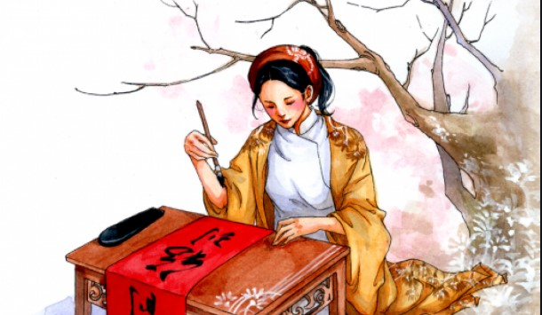
TỰ TÌNH
( BÀI II)
Hồ Xuân Hương
Hồ Xuân Hương

Slide 2
I. TÌM HIỂU CHUNG:
1. Tác giả:
- Hồ Xuân Hương, quê ở Quỳnh Lưu, sống nhiều ở Thăng Long; cuộc đời, tình duyên nhiều éo le, ngang trái
- Sáng tác:
+ Số lượng: trên dưới 40 bài thơ Nôm, tập thơ Lưu hương kí (24 bài chữ Hán, 26 bài chữ Nôm)
+ Đề tài: viết về phụ nữ, trào phúng mà trữ tình
+ Nội dung: Tiếng nói thương cảm đối với người phụ nữ, là sự khẳng định, đề cao vẻ đẹp và khát vọng của họ

Slide 3
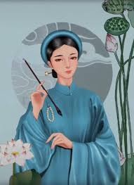
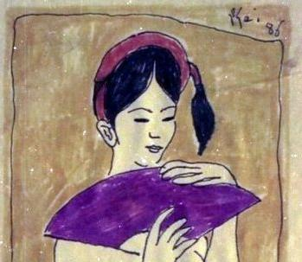
2. Văn bản:
Bài Tự tình II nằm trong chùm thơ Tự tình (3 bài).

Slide 4
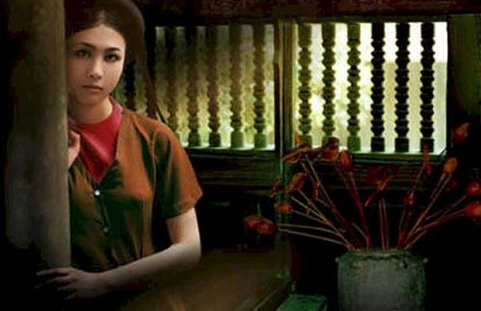
II. ĐỌC – HIỂU VĂN BẢN:
1. Hai câu đề:
- Hoàn cảnh :
+ Thời gian : Đêm khuya
+ Không gian: Trống canh dồn (gấp gáp, liên hồi) – nước non (bao la, rộng lớn)
+ Âm thanh: Văng vẳng (cảm nhận + nghe thời gian trôi)
Cô đơn
- Câu thơ: Trơ cái hồng nhan với nước non
+ Đảo ngữ: Trơ - tủi hổ, bẽ bàng (nhấn mạnh)
+ Nhịp điệu 1/3/3 nhấn mạnh sự bẽ bàng
+ Kết hợp từ:
o Cái + hồng nhan: rẻ rúng, mỉa mai
→ xót xa
o Trơ + cái hồng nhan: bẽ bàng, cay đắng
o Trơ + nước non: sự bền gan, thách đố
→ Buồn tủi + thách thức

Slide 5
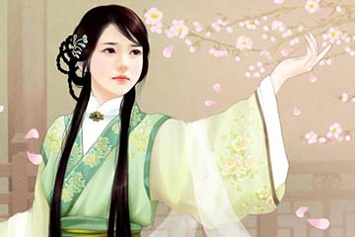
2. Hai câu thực:
- Say lại tỉnh: quẩn quanh, càng tỉnh càng buồn hơn khi nhận ra nỗi cay đắng của mình.
→ tình duyên trở thành trò đùa của con tạo
- Trăng xế mà vẫn khuyết chưa tròn: tuổi xuân đã trôi qua mà nhân duyên không trọn vẹn
→ Éo le, tội nghiệp

Slide 6
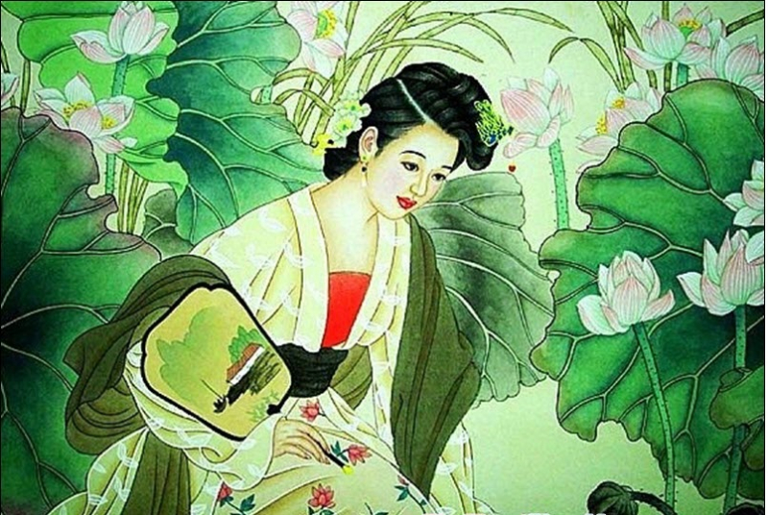
3. Hai câu luận:
- Hình ảnh:
+ Rêu: xiên ngang mặt đất
→ Phẫn uất
+ Đá: đâm toạc chân mây
→ Phản kháng
- Nghệ thuật:
+ Đảo ngữ: sự phẫn uất của thân phận đất đá cỏ cây cũng là sự phẫn uất của thân phận con người
+ Kết hợp động từ mạnh (đâm, xiên) với bổ ngữ (ngang, toạc) : thể hiện sự bướng bỉnh, ngang ngạnh

Slide 7
4. Hai câu kết:
- Ngán: chán ngán, ngán ngẩm – ngán lắm rồi nỗi đời éo le, bạc bẽo
- Xuân:
+ Mùa xuân: thiên nhiên - đi rồi sẽ trở lại
+ Tuổi xuân: con người - 1 đi không trở lại
- Lại:
+ Lại (1): thêm lần nữa
+ Lại (2): trở lại
- Sự trở lại của mùa xuân đồng nghĩa với sự ra đi của tuối xuân ◻ ngán ngẩm

Slide 8
Mảnh tình – san sẻ - tí – con con: Nghệ thuật tăng tiến nhấn mạnh vào sự nhỏ bé dần, làm cho nghịch cảnh càng éo le hơn → Xót xa, tội nghiệp.
Khát vọng sống, khát vọng hạnh phúc (của người phụ nữ nói chung).
III. TỔNG KẾT:
Ghi nhớ (SGK)

Slide 9
CÁM ƠN CÁC EM ĐÃ THEO DÕI BÀI HỌC

